Slide 1
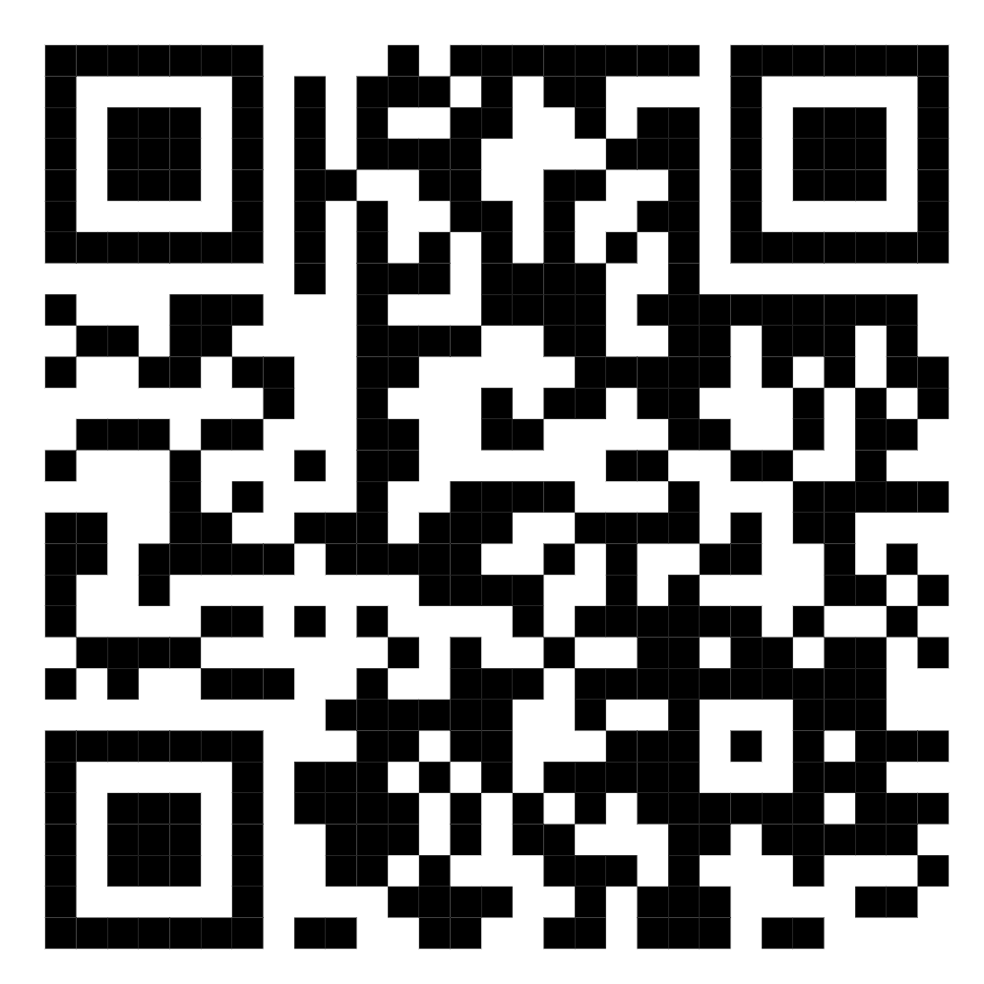
Друзі, підписуйтеся на офіційні сторінки Державної податкової служби України у соціальних мережах, де ви зможете переглянути новини, актуальні роз'яснення податкових новацій, а також інфографіки, коментарі керівництва, фахівців служби! Буде корисно та цікаво!
Головне управління ДПС у м. Києві
Щодо проведення звірки
сторінка на «Youtube» каналі ДПС
сторінка ДПС на «Facеbook»
Мобільний застосунок «Моя податкова»:
Офіційний веб-портал Державної податкової служби України: tax.gov.ua
Інформаційно-довідковий департамент ДПС: 0-800-501-007
Квітень
2025
3

Slide 2
Головне управління ДПС у м. Києві нагадує, що платники податків – користувачі Електронного кабінету, мають доступ до своїх інтегрованих карток зі сплати податків, зборів та інших платежів (меню «Стан розрахунків з бюджетом»), у тому числі інформації про свій податковий борг (заборгованість), та можливість здійснення сплати податків, зборів, платежів та єдиного внеску на загальнообов'язкове державне соціальне страхування скориставшись будь-якою із запропонованих платіжних систем та/або методів сплати.
На сьогодні витяг щодо стану розрахунків можна сформувати за кожний рік окремо, починаючи з 2013 року в розрізі податків, зборів та платежів автоматично з накладанням кваліфікованого електронного підпису посадовою особою контролюючого органу, а також з розрахунком пені на суму наявного податкового боргу на день подання запиту. Запит на отримання витягу щодо стану розрахунків з бюджетом надсилається до контролюючого органу за місцем реєстрації платника податку, витяг містить результат звірки по платежам усіх регіонів (територіальних громадах, до яких сплачуються податки, збори, платежі запитувачем).
тРАВ
Мобільний застосунок «Моя податкова» надає доступ платникам податків (фізичні особи) до інформації про стан розрахунків з бюджетом (режим «Стан розрахунків з бюджетом» розділу «Послуги»).
Гаряча лінія ДПС: 0800 501 007
Мобільний застосунок «Моя податкова»:
Android https://play.google.com/store/apps/details?id=my.tax.gov.ua
iOS https://t1p.de/lgu5a
Онлайн-навчання:
https://tax.gov.ua/baneryi/onlayn-navchannya/
Для оперативної комунікації з інститутами громадянського суспільства в ДПС Києва діє комунікаційна податкова платформа:
kyiv.ikc@tax.gov.ua
Підпишись на YouTube-канал ДПС Києва:
https://cutt.ly/UgBni5e
1
2

